Slide 1
Freizeit, Wohnen, Arbeiten – Beispiel:
Granit- und Gneishochland

Slide 2
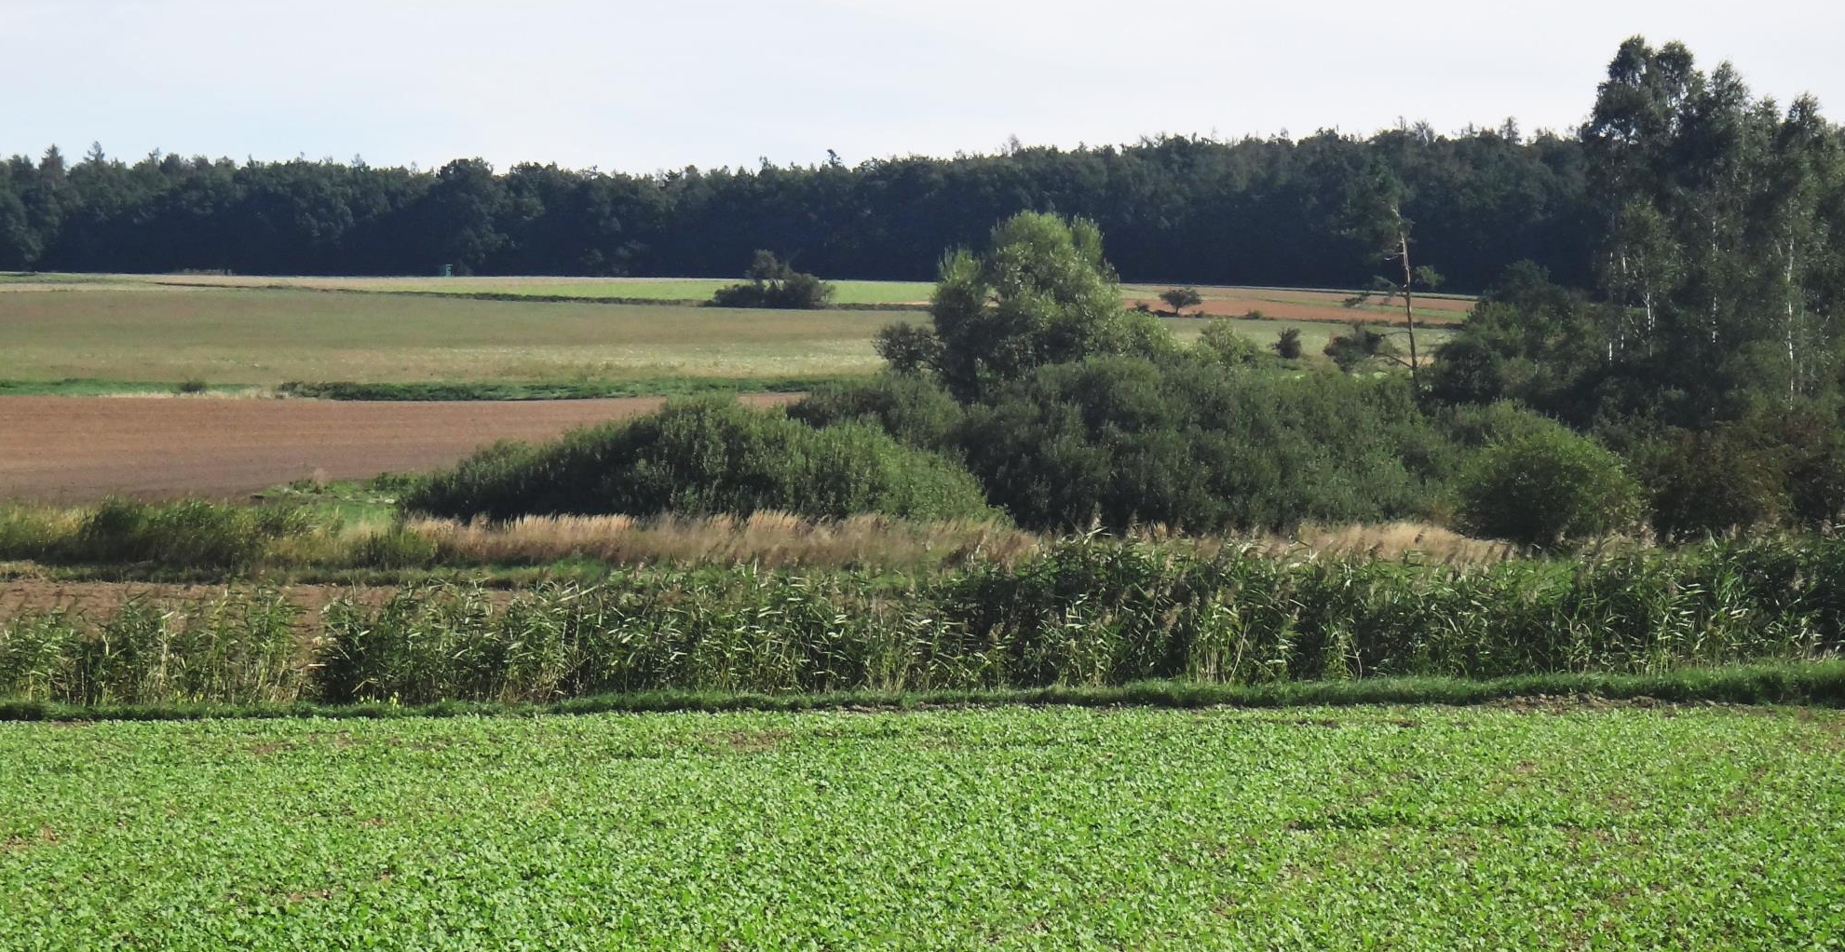
Hochland bei Hardegg – weniger fruchtbar und kühler
Das Granit- und Gneishochland ist der älteste Teil von Österreich. Früher befand sich da ein Hochgebirge. Durch die Verwitterung wurde in vielen Millionen Jahren daraus ein Hochland. Wälder wurden für die Landwirtschaft gerodet. Weil der Boden weniger fruchtbar und das Klima kühler ist, werden Erdäpfel, Getreide, Mohn und Heilkräuter angebaut. Die Forstwirtschaft ist bis heute bedeutend.

Slide 3
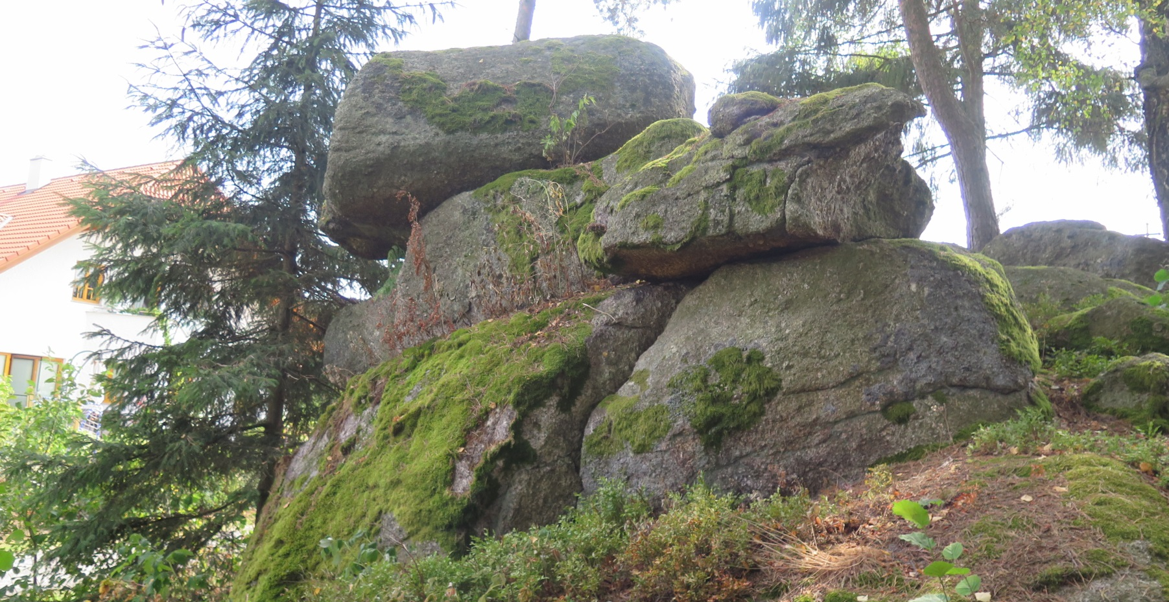
Wackelsteine ‒ typisch für das Waldviertel
Granit und Gneis sind sehr harte Gesteine, aber in Millionen Jahren verwittern auch sie. Dadurch haben sich Blöcke gebildet, die sich in der Landschaft auftürmen. Manche sind beweglich geworden.
Daher kommt ihr Name: Wackelsteine. Sie sind ein beliebtes Ziel für Wanderungen.

Slide 4
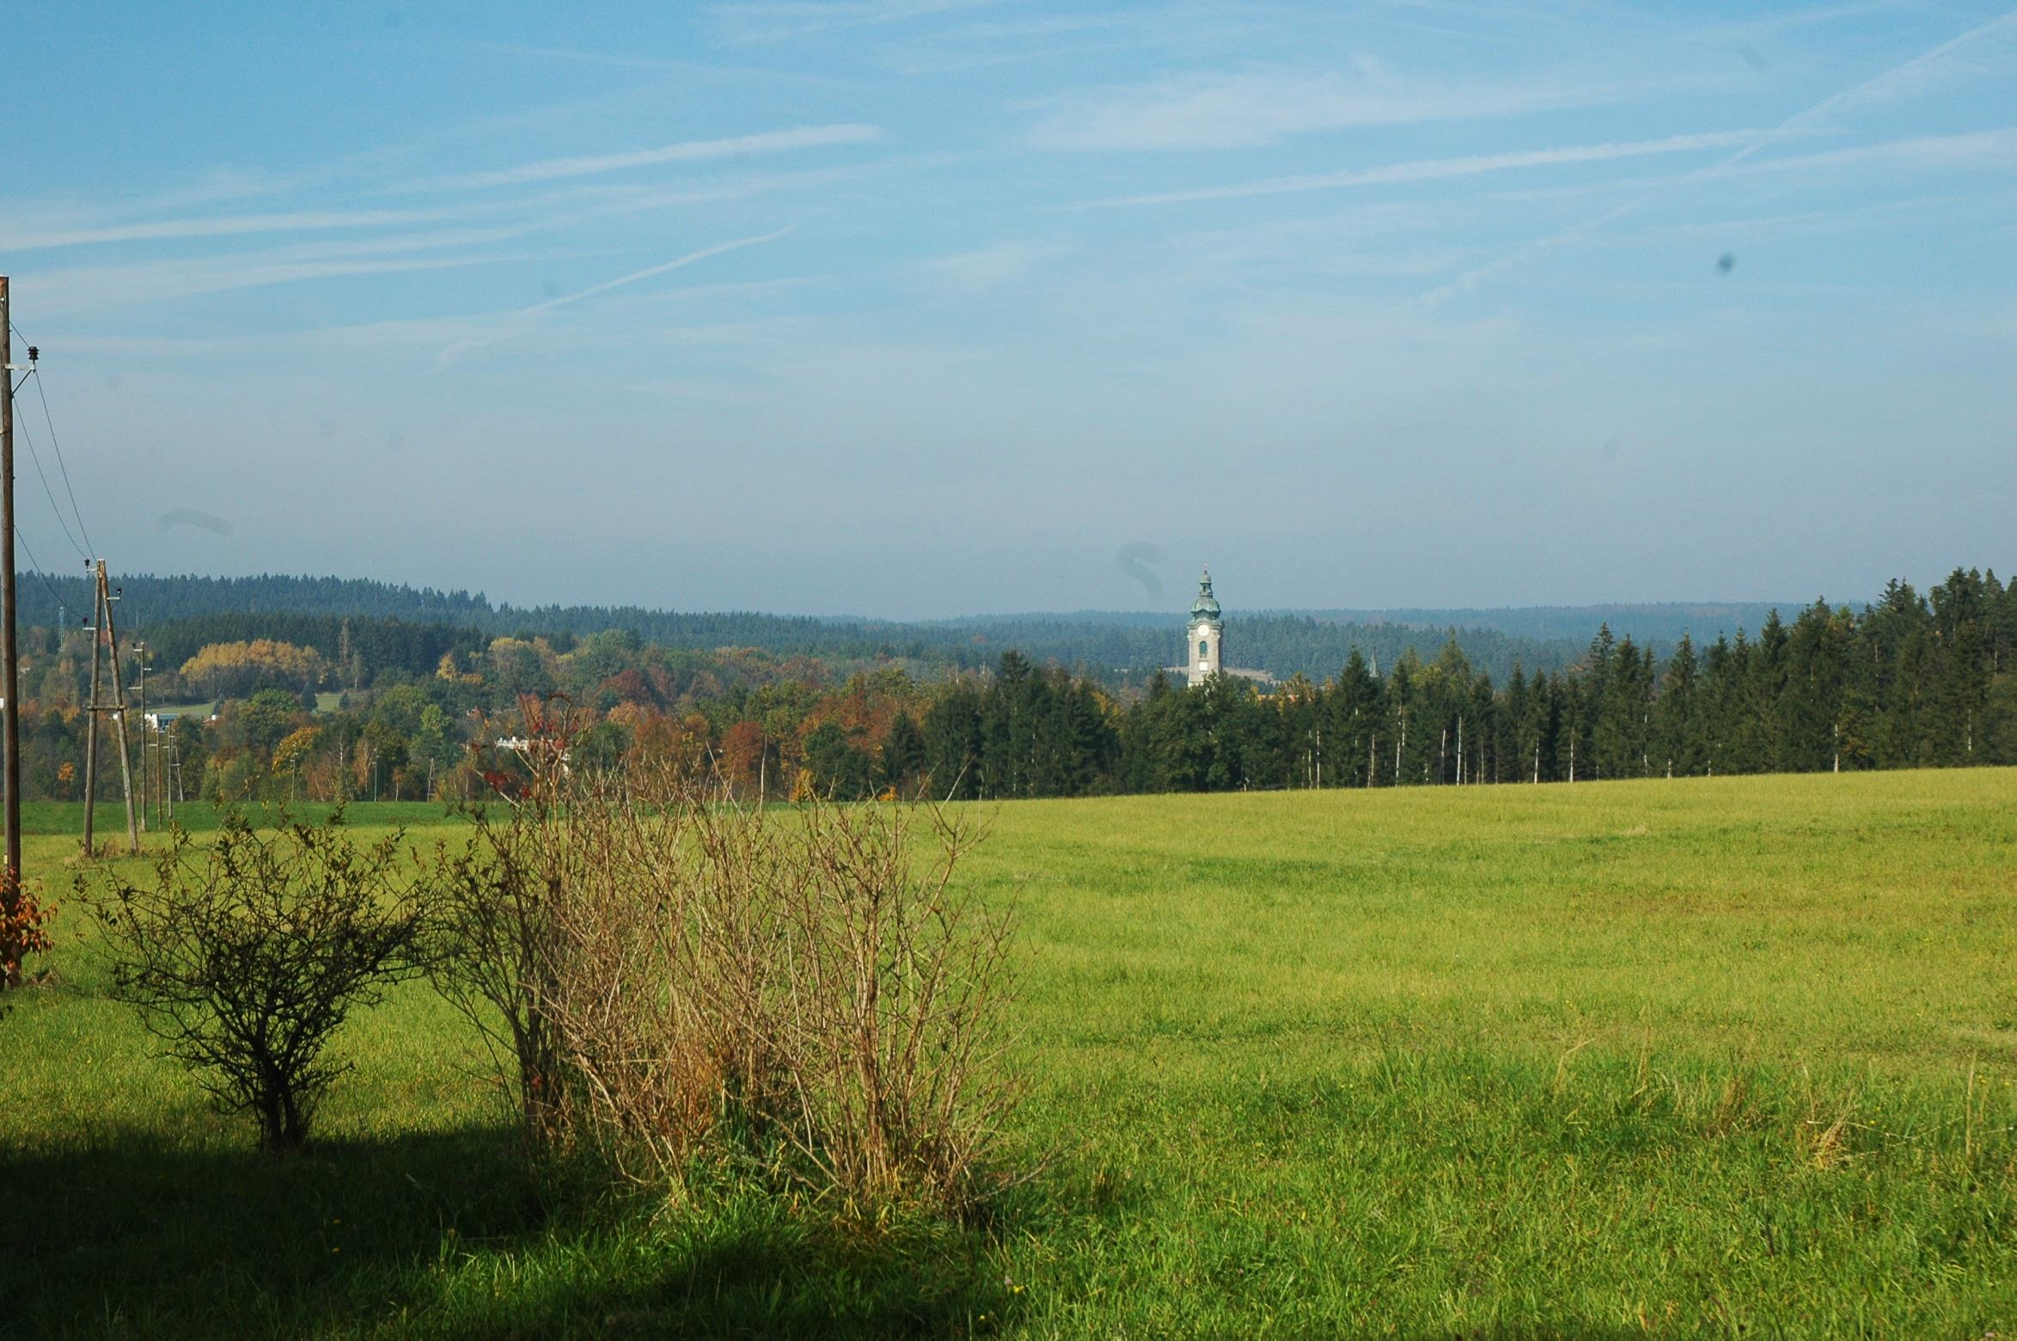
Beim Stift Zwettl
Das Hochland ist von sanften und leicht geschwungenen Hochflächen gekennzeichnet. Im Mittelalter wurden Klöster gegründet.

Slide 5
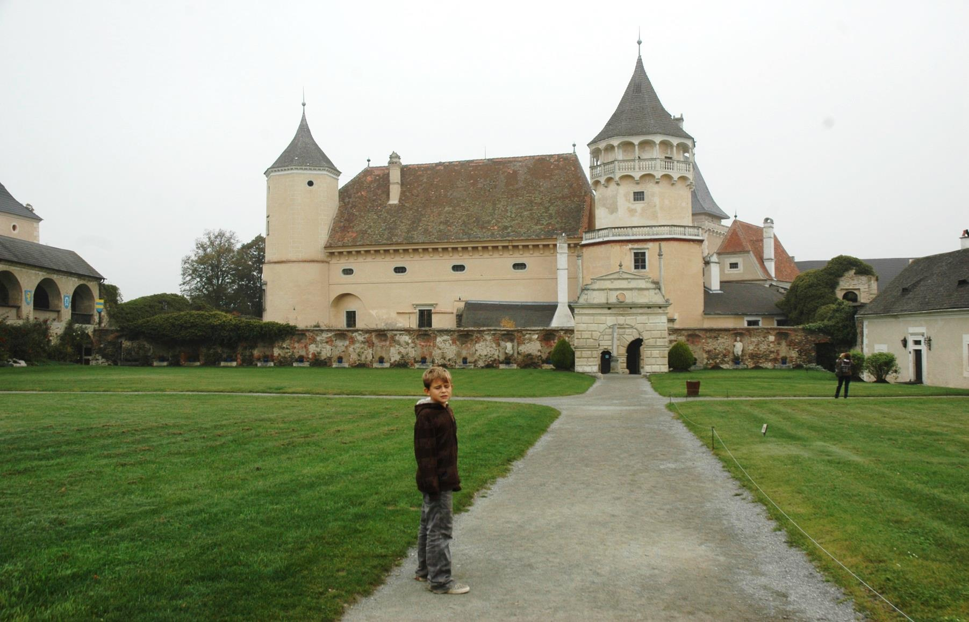
Rosenburg
Weil das Gebiet früher umkämpft war, wurden Burgen errichtet. Diese Burgen, Klöster und historische Orte fördern den Tourismus in einem wirtschaftlich schwachen Gebiet. Viele Menschen suchen im Waldviertel oder Mühlviertel Ruhe und Erholung.

Slide 6
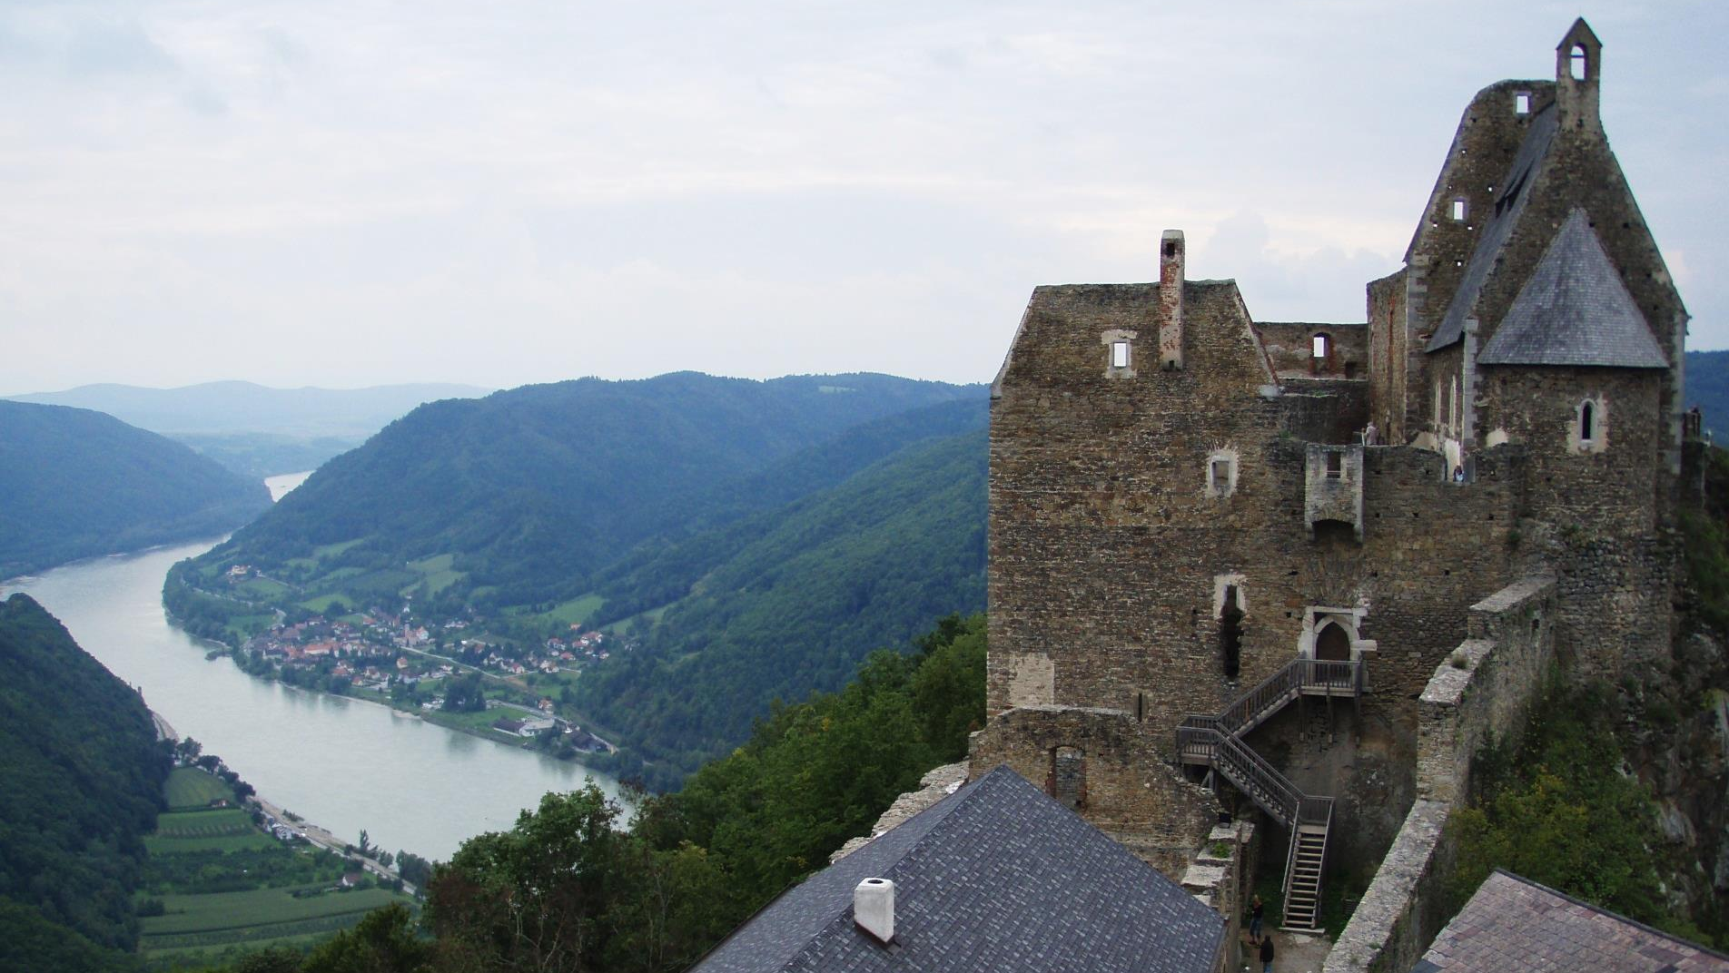
Burgruine Aggstein in der Wachau
Die Donau hat sich im Granit und Gneis des Waldviertels eingeschnitten. Sie bildet zwischen Melk und Krems ein wunderschönes Tal: die Wachau, ein Weltkulturerbe.

Slide 7
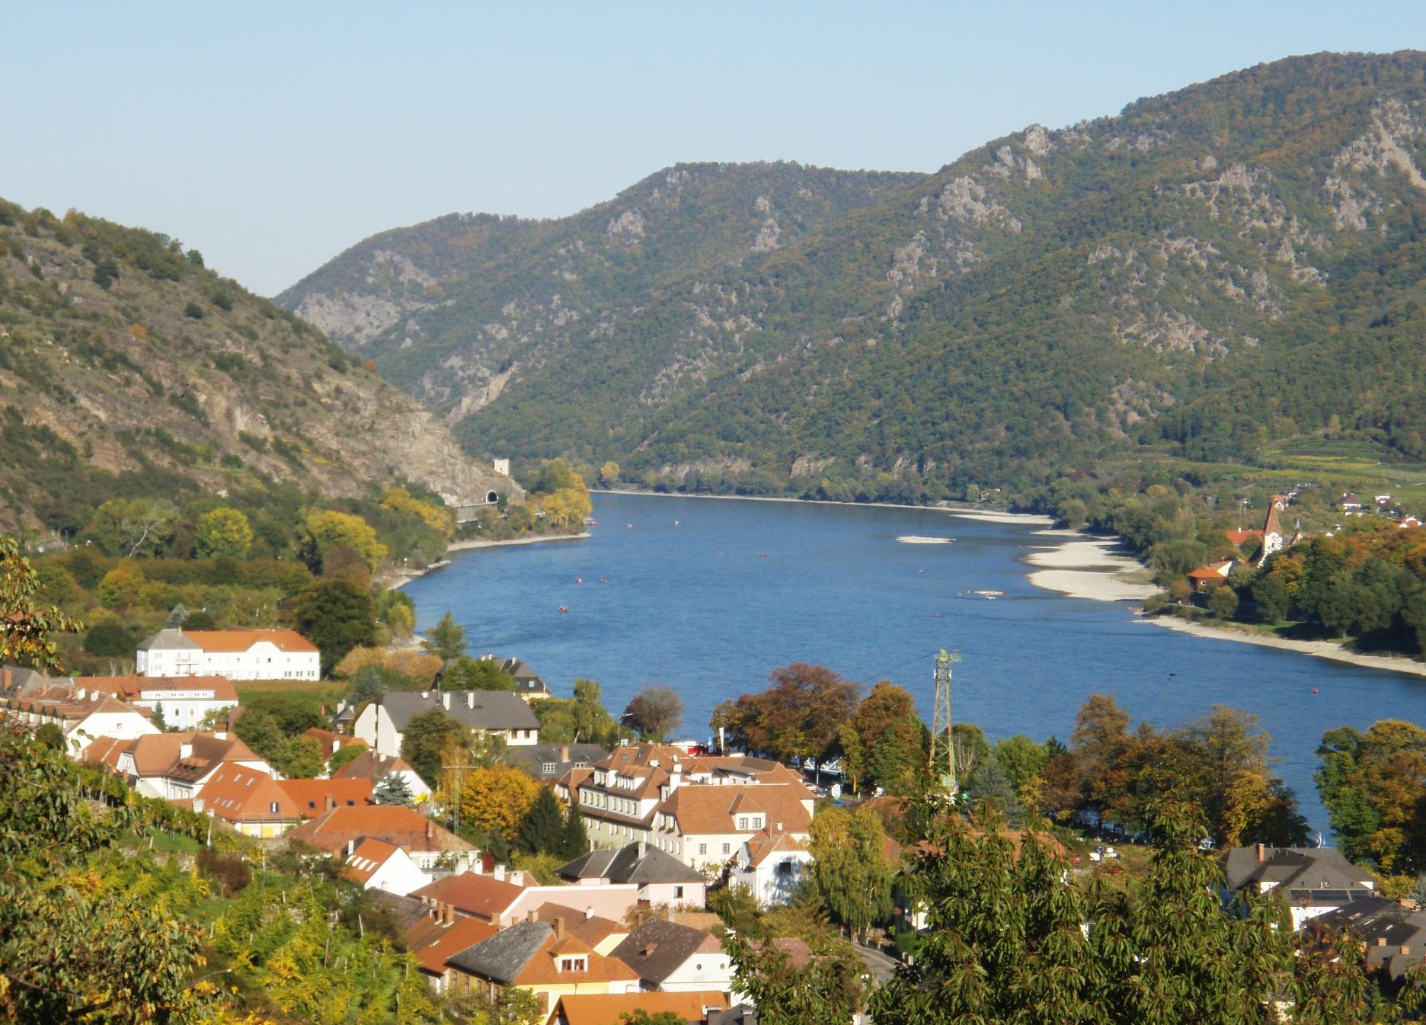
Spitz an der Donau
Hier hat die Donau Niedrigwasser. Bei Hochwasser wurden früher viele an der Donau liegende Siedlungen überschwemmt. Heute kann bei Bedarf ein Hochwasserschutz installiert werden.

Slide 8
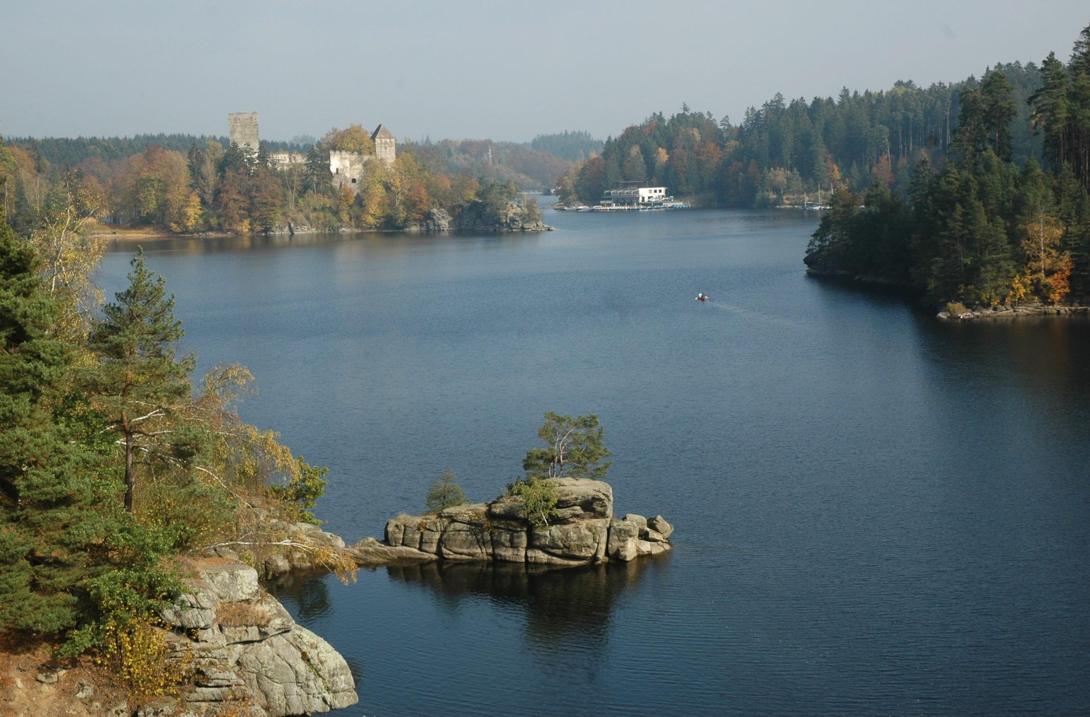
Kampstausee Ottenstein
Der Fluss Kamp hat sich im Laufe der Zeit tief in den Granit und Gneis eingeschnitten. Deswegen war es dort relativ einfach, Kraftwerke zu errichten. Stauseen wurden zu Erholungsgebieten.

Slide 9
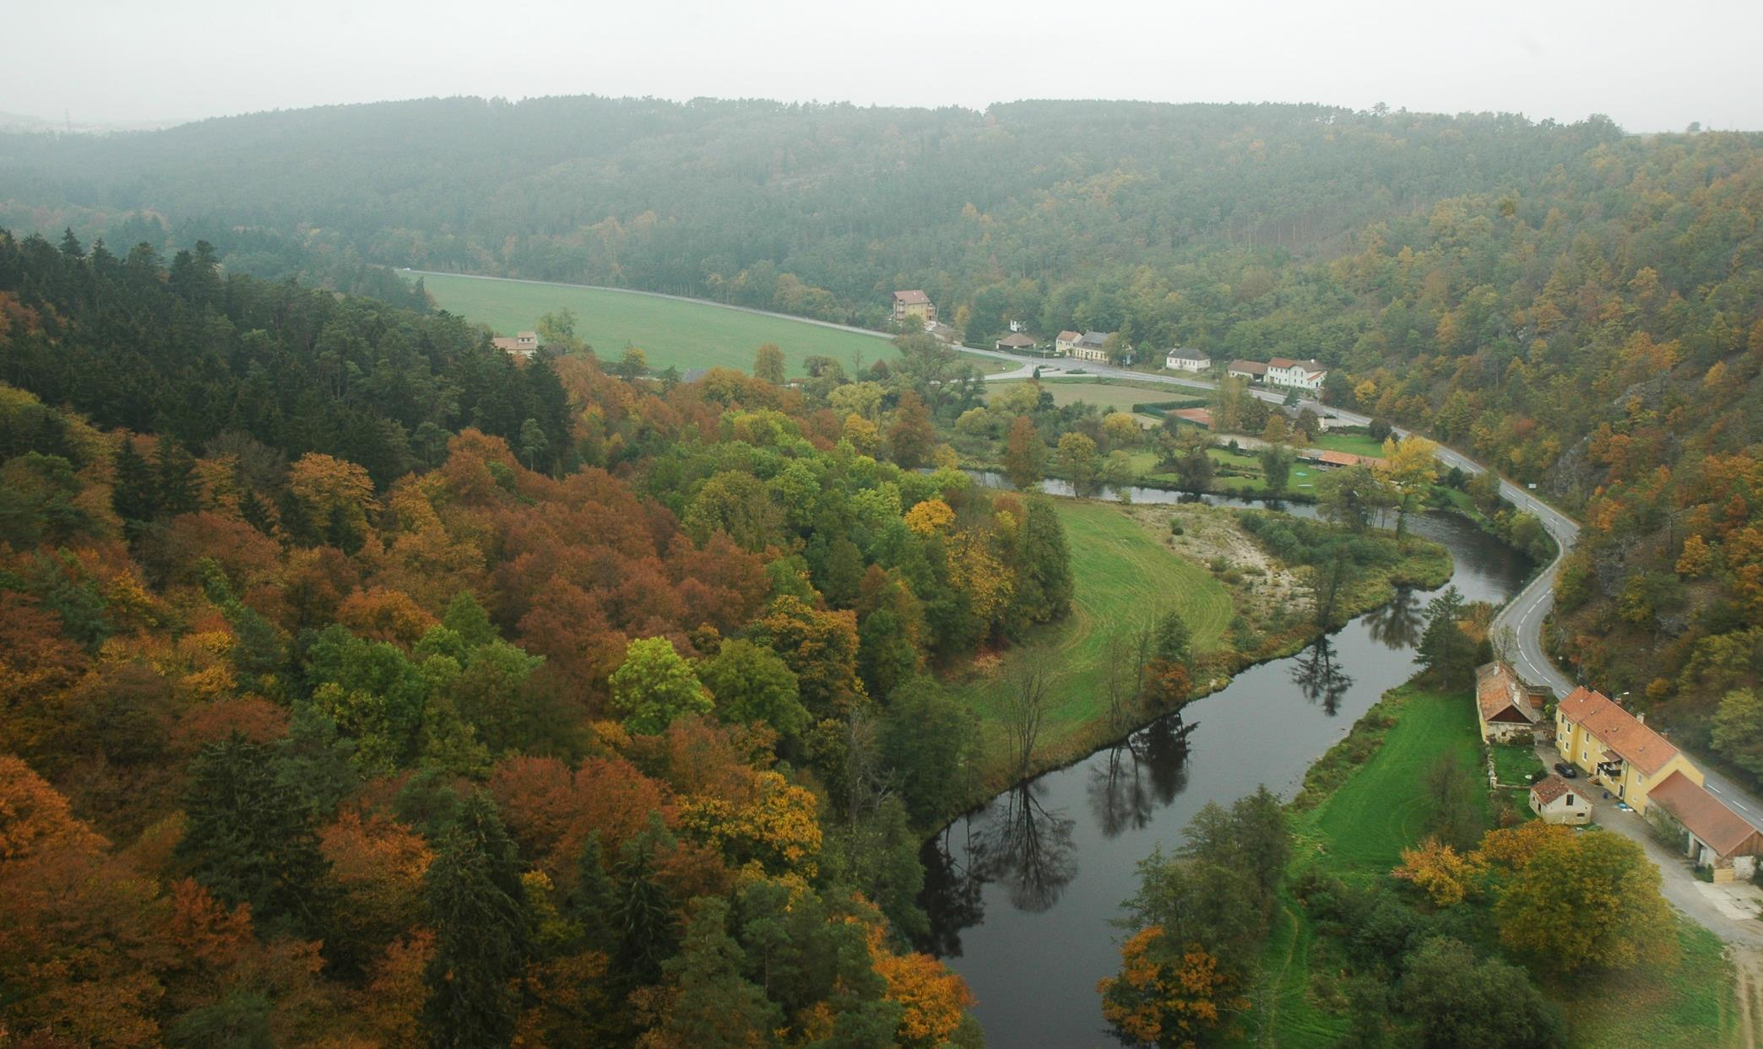
Kamp
Die tief eingeschnittenen Flüsse im Granit- und Gneishochland bilden manchmal Schlingen. Solche Flussschlingen nennt man Mäander.

Slide 10
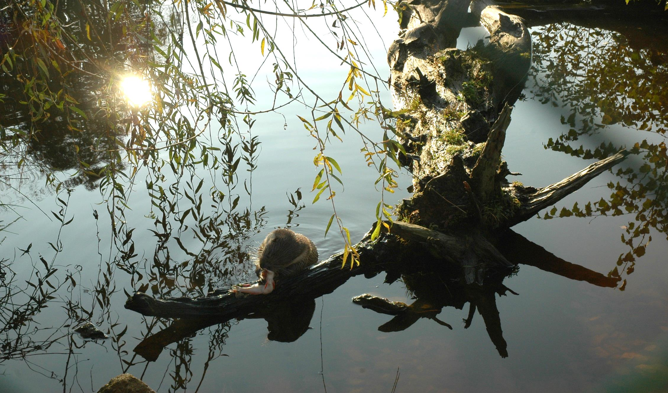
Natur pur
Dort, wo der Mensch nur wenig in die Natur eingreift, können Rückzugsgebiete für Tiere und Pflanzen entstehen. Dieser Fischotter war bei seiner Jagd nach Fischen erfolgreich.

Slide 11
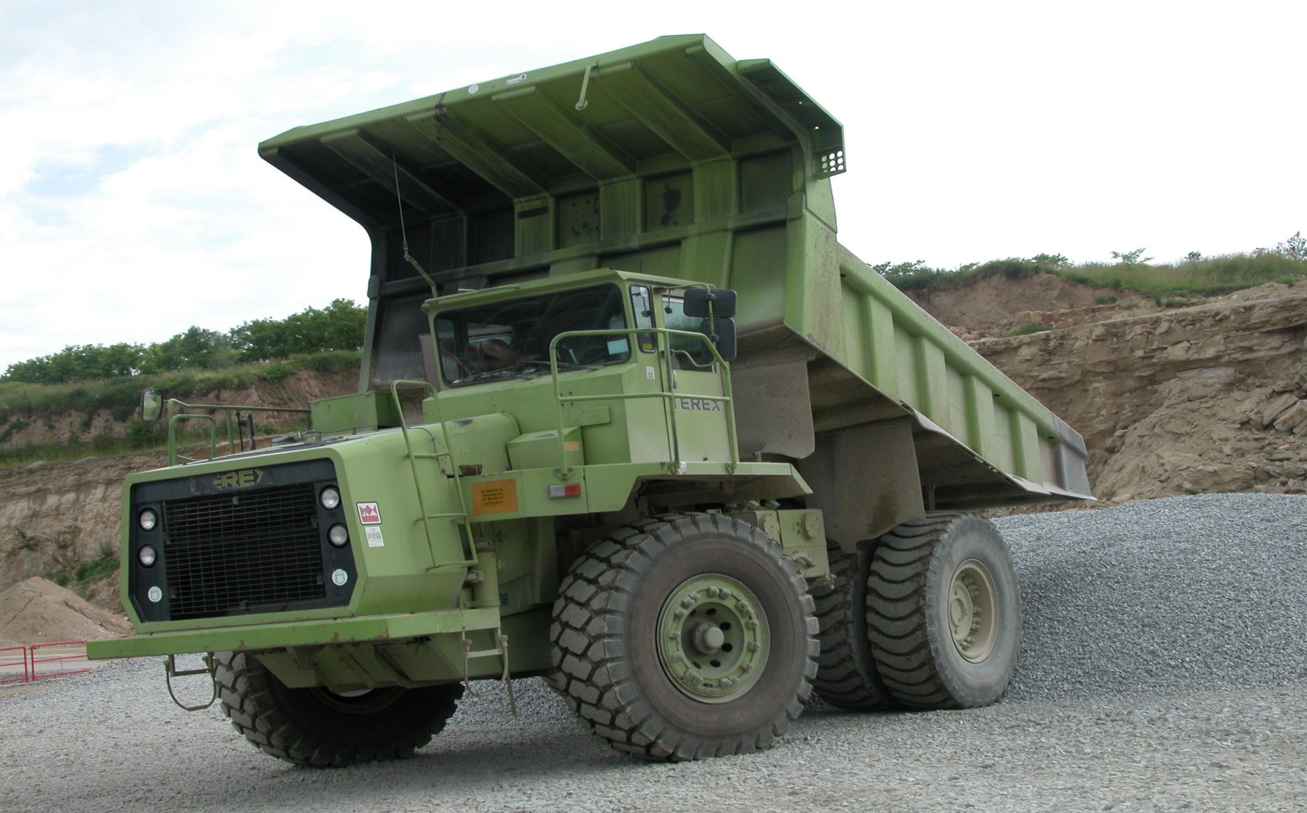
Granitsteinbruch
In Steinbrüchen wird Granit herausgesprengt und anschließend mit Maschinen zerkleinert. Granitschotter benötigt man als Straßenunterbau und zum Anlegen von Bahnstrecken.

Slide 12
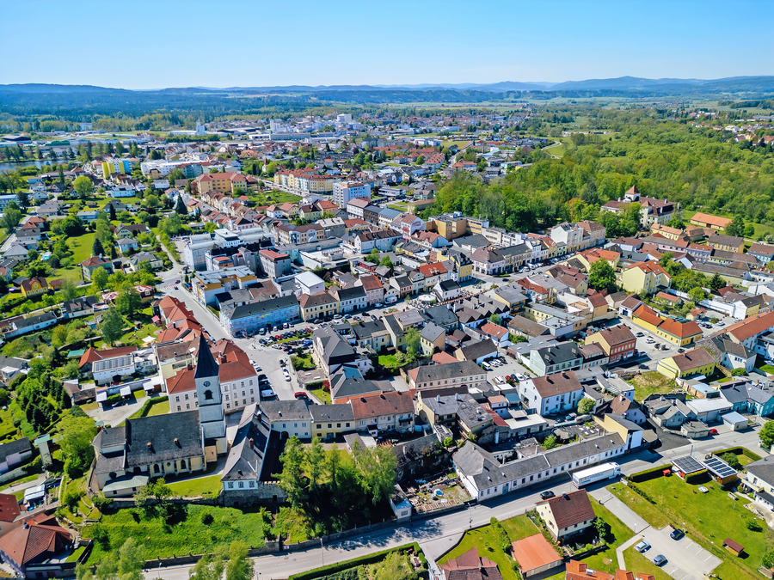
Die Stadt Gmünd,
im Hintergrund die Nahrungsmittelindustrie
Arbeitsplätze in der Industrie
Große Industriebetriebe gibt es hier nur wenige. Beispiele sind: Nahrungsmittelindustrie in Gmünd (Kartoffelstärke), Nahrungsmittelindustrie, Elektronikindustrie und Bekleidungsindustrie in Schrems oder einige Bauunternehmen in größeren Städten.

Slide 13
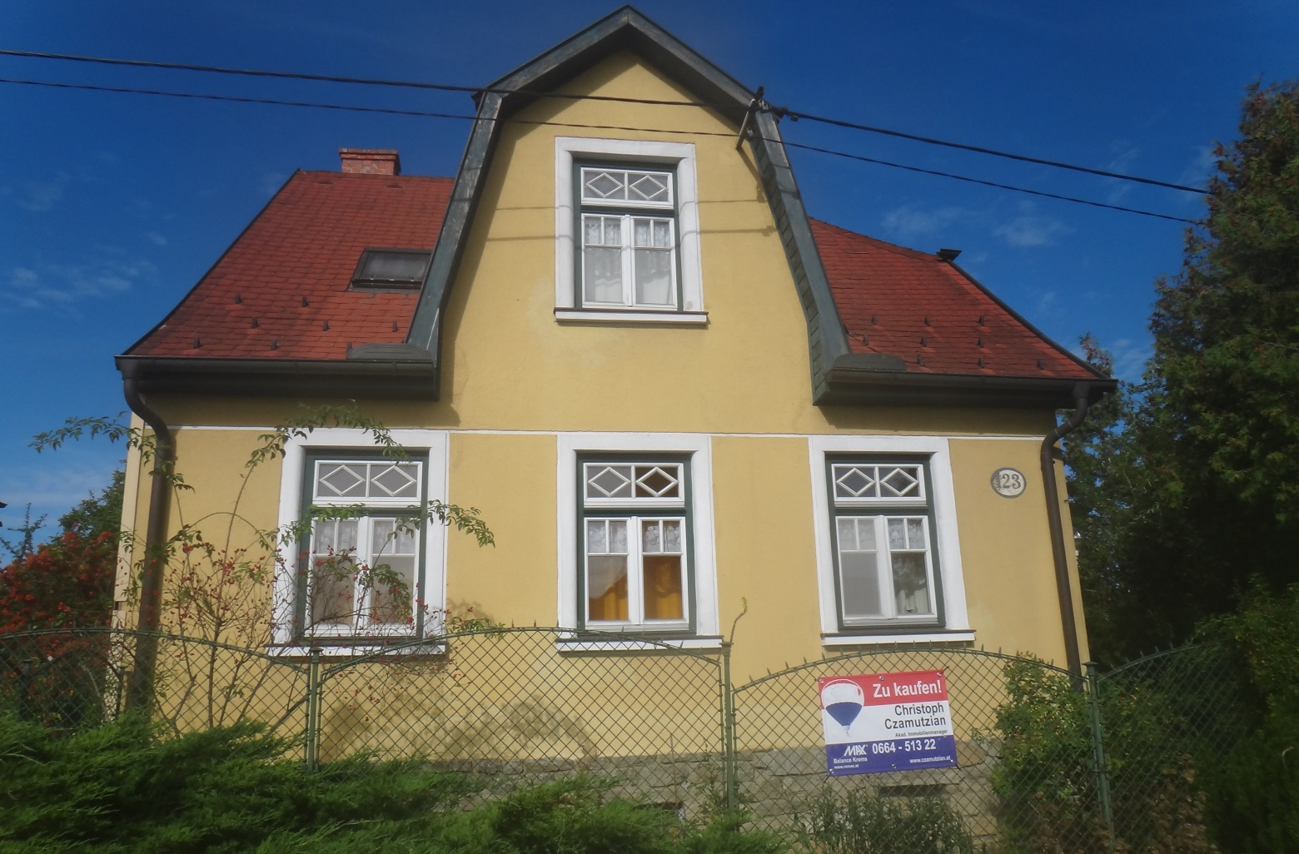
Menschen ziehen weg
Heute verlassen viele Menschen auf der Suche nach Arbeit und besserer Infrastruktur das Granit- und Gneishochland. Zahlreiche Häuser stehen zum Verkauf oder verfallen langsam.

Slide 14
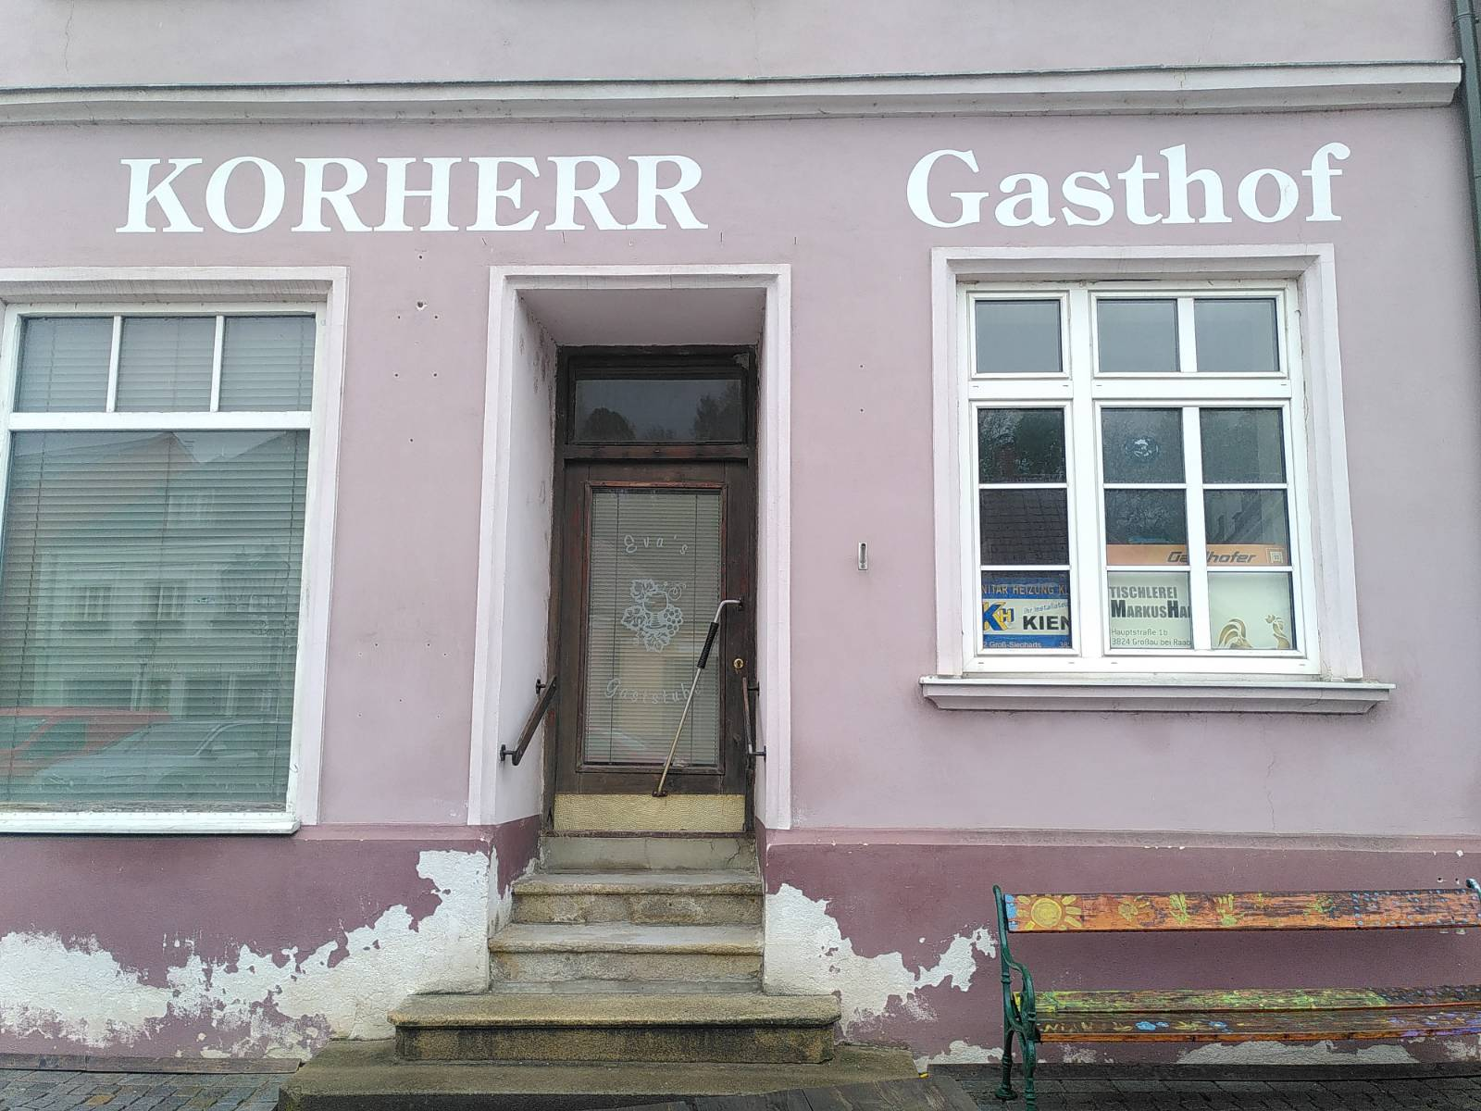
Geschäfte müssen schließen
In den Dörfern wurden Geschäfte aufgelassen, weil viele Menschen abgewandert sind. Auch Gasthäuser mussten zusperren, weil man sie nicht mehr mit Gewinn betreiben konnte.

Slide 15
Waldviertel – echt & unverfälscht.
Bewerte den oben stehenden Slogan des Waldviertel Tourismus. Findest du ihn passend für das Waldviertel? Begründe deine Meinung.
Diskutiert dann eure Einschätzungen in der Klasse.

Slide 16
Impressum
© Österreichischer Bundesverlag Schulbuch GmbH & Co. KG, Wien 2025
Autor und Bildrechte wenn nicht anders angegeben: Christian Fridrich, Großweikersdorf
Folie 3: Gabriela Swoboda-Asmera, Wien; Folie 12: mrpluck / Getty Images; 14: Dr. Andreas Müllner, Baden bei Wien;
Folie 15/Slogan: www.waldviertel.at
Alle Rechte vorbehalten.
www.oebv.at
Das Werk und seine Teile sind urheberrechtlich geschützt. Der Verlag gewährt das Recht des Downloads und des Einsatzes im Unterricht. Das Herauslösen, Kopieren und Bearbeiten von Daten jeder Art ist untersagt. Das Ausdrucken und Anfertigen von Kopien ist ausschließlich für den eigenen Unterrichts-gebrauch gestattet. Urhebervermerke, Seriennummern sowie sonstige der Programmidentifikation dienende Merkmale dürfen nicht entfernt oder geändert werden. Weder das Werk noch seine Teile dürfen in ein Netzwerk gestellt oder über das Internet weiter verbreitet oder veräußert werden.
Jede Nutzung in anderen als den genannten Fällen bedarf der vorherigen schriftlichen Einwilligung des Verlages.
Hinweise zum Einsatz
Die Bildergalerie bezieht sich auf das Thema
„Freizeit und Wohnen – Beispiel: Granit- und Gneishochland“ auf den Seiten 22 und 23 im Schulbuch unterwegs 3.
Sie kann als Einstieg dienen.
Wir wünschen Ihnen einen erfolgreichen Unterricht!

